Slide 1
ПРОИЗВОДСТВО ЗАМОРОЖЕННЫХ ПОЛУФАБРИКАТОВ
www.eshberi.ru

Slide 2
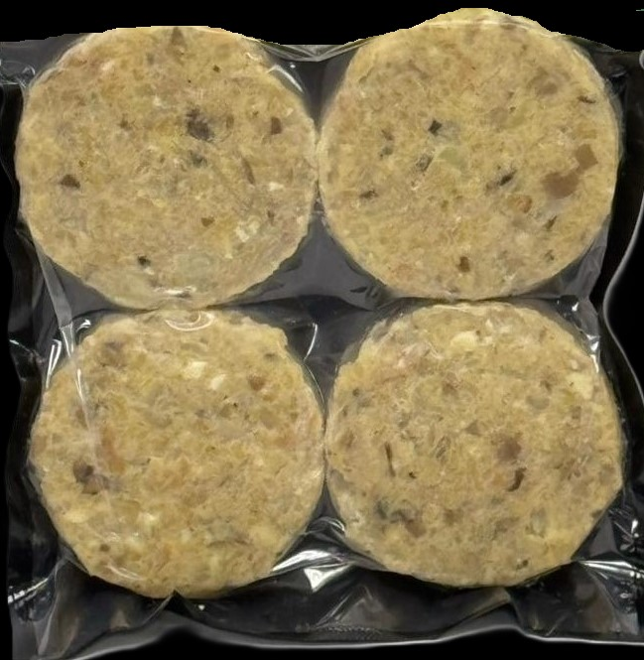
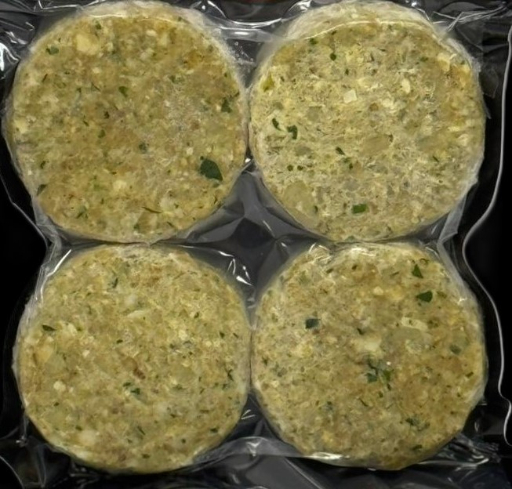
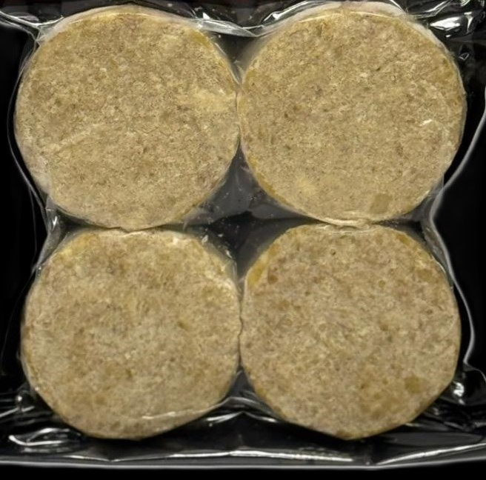
Филе куриное, грибы свежие шампиньоны, лук репчатый свежий, сыр Моцарелла, сыр Пармезан, масло сливочное, сливки, яйцо куриное (меланж), соль, специи, панировка пшеничная
Категория Б.
УСЛОВИЯ ХРАНЕНИЯ: - 10°С / - 18°С
СРОК ГОДНОСТИ: 90/180 СУТОК
Свинина, филе куриное, лук репчатый, шпик, сыр Моцарелла, сыр Пармезан, зелень свежая (лук зеленый, петрушка, укроп), соль, специи
Категория А.
УСЛОВИЯ ХРАНЕНИЯ: - 10°С / - 18°С
СРОК ГОДНОСТИ: 90/180 СУТОК
Свинина, филе куриное, лук репчатый свежий, шпик свиной, сухари пшеничные молотые, яйцо куриное (меланж), соль, специи, панировка пшеничная
Категория А.
УСЛОВИЯ ХРАНЕНИЯ: - 10°С / - 18°С
СРОК ГОДНОСТИ: 90/180 СУТОК
Пищевая и энергетическая ценность в 100 г продукта (средние значения):
Белки | Жиры | Углеводы | кДж/Ккал
15,6 г | 8,8 г | 4,9 г | 676,8/ 161,7
Пищевая и энергетическая ценность в 100 г продукта (средние значения):
Белки | Жиры | Углеводы | кДж/Ккал
11,1 г | 40 г | 4,6 г | 1745/ 416,8
Пищевая и энергетическая ценность в 100 г продукта (средние значения):
Белки | Жиры | Углеводы | кДж/Ккал
9,8 г | 41,1 г | 8,3 г | 1853,3/ 443

Slide 3
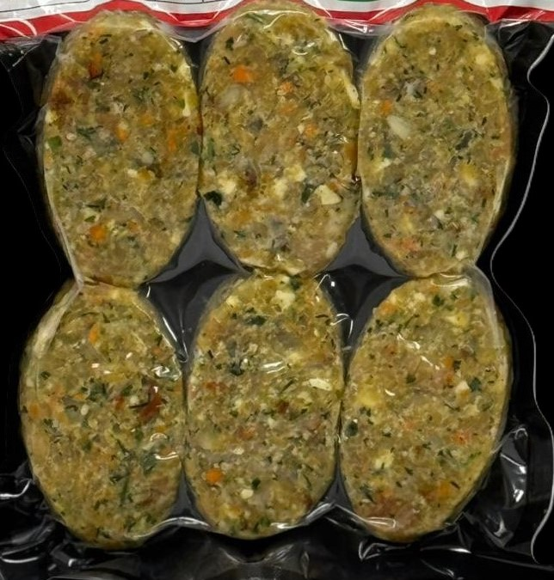
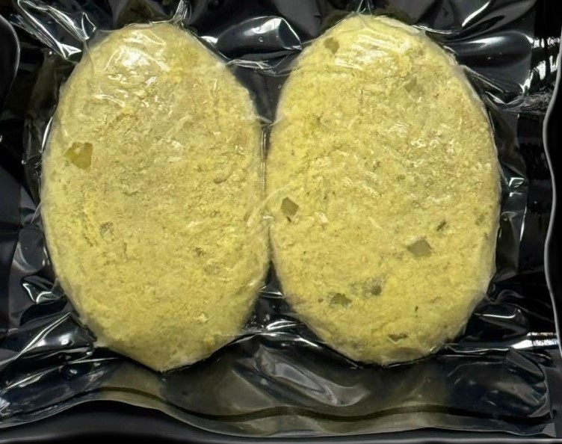
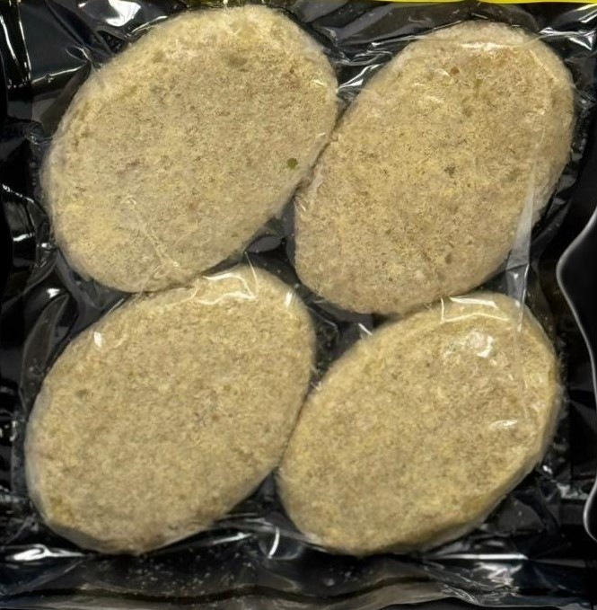
Филе индейки, филе куриное, лук репчатый свежий, кус-кус, сыр Моцарелла, сыр Пармезан, масло сливочное, морковь свежая, зелень свежая (лук зеленый, петрушка, укроп), яйцо куриное (меланж), соль, специи
Категория Б.
УСЛОВИЯ ХРАНЕНИЯ: - 10°С / - 18°С
СРОК ГОДНОСТИ: 90/180 СУТОК
Филе куриное, лук репчатый свежий, масло сливочное, сливки коровьи 35%, яйцо куриное (меланж), соль, специи, панировка пшеничная
Категория А.
УСЛОВИЯ ХРАНЕНИЯ: - 10°С / - 18°С
СРОК ГОДНОСТИ: 90/180 СУТОК
Филе куриное, филе индейки, лук репчатый свежий, сухари пшеничные молотые, масло сливочное, яйцо куриное (меланж), соль, специи, панировка пшеничная
Категория А.
УСЛОВИЯ ХРАНЕНИЯ: - 10°С / - 18°С
СРОК ГОДНОСТИ: 90/180 СУТОК
Пищевая и энергетическая ценность в 100 г продукта (средние значения):
Белки | Жиры | Углеводы | кДж/Ккал
17,9 г | 7,7 г | 5,3 г | 676,1/ 161,5
Пищевая и энергетическая ценность в 100 г продукта (средние значения):
Белки | Жиры | Углеводы | кДж/Ккал
17,6 г | 7,2 г | 10,3 г | 737/ 176
Пищевая и энергетическая ценность в 100 г продукта (средние значения):
Белки | Жиры | Углеводы | кДж/Ккал
14,5 г | 5,6 г | 11,9 г | 651,7/ 155,6

Slide 4
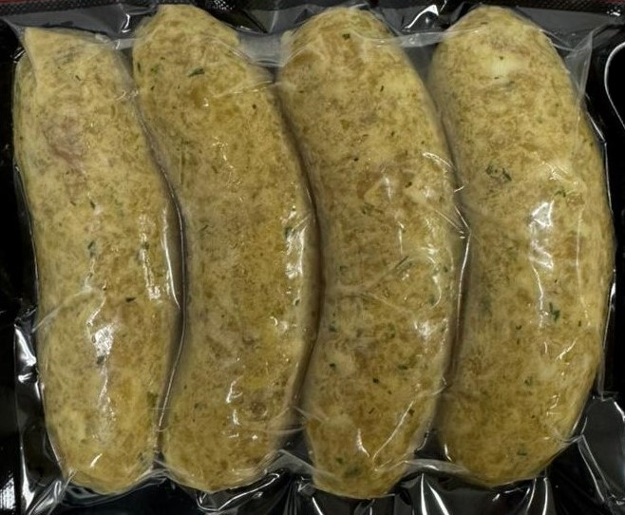
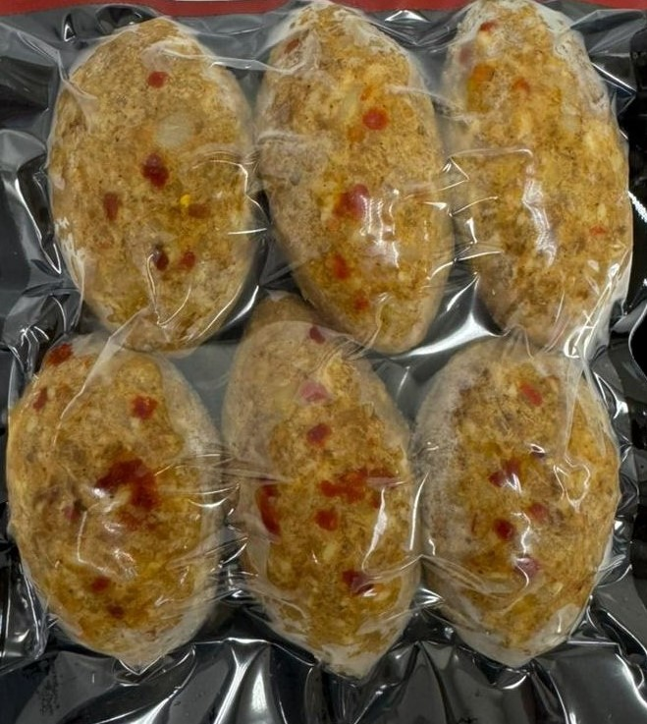
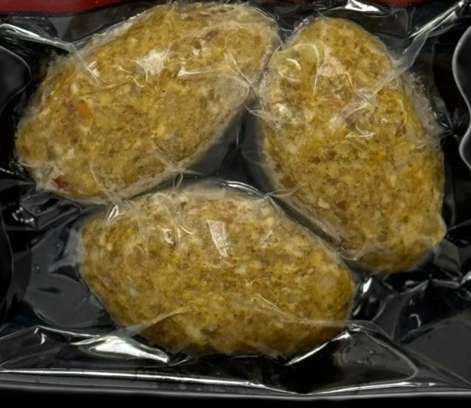
свинина, говядина, шпик свиной свежий, лук репчатый свежий, вода питьевая, зелень свежая (петрушка), чеснок свежий, соль, специи и пряности сушеные молотые (чеснок, перец белый, лимон-цедра, укроп), сахар; оболочка: черева натуральная свиная.
Категория А.
УСЛОВИЯ ХРАНЕНИЯ: - 10°С / - 18°С
СРОК ГОДНОСТИ: 90/180 СУТОК
Свинина, говядина, филе куриное, капуста свежая, рис, шпик свиной, масло сливочное, морковь свежая, яйцо куриное (меланж), соль, специи, аджика.
Категория Б.
УСЛОВИЯ ХРАНЕНИЯ: - 10°С / - 18°С
СРОК ГОДНОСТИ: 90/180 СУТОК
Свинина, говядина, филе куриное, капуста свежая, рис, шпик свиной, масло сливочное, морковь свежая, яйцо куриное (меланж), соль, специи
Категория Б.
УСЛОВИЯ ХРАНЕНИЯ: - 10°С / - 18°С
СРОК ГОДНОСТИ: 90/180 СУТОК
Пищевая и энергетическая ценность в 100 г продукта (средние значения):
Белки | Жиры | Углеводы | кДж/Ккал
6,9 г | 47,1 г | 1,3 г | 1912,6/ 456,8
Пищевая и энергетическая ценность в 100 г продукта (средние значения):
Белки | Жиры | Углеводы | кДж/Ккал
8,2 г | 19,4 г | 7,5 г | 994/ 237,6
Пищевая и энергетическая ценность в 100 г продукта (средние значения):
Белки | Жиры | Углеводы | кДж/Ккал
7,9 г | 21,1 г | 7,2 г | 1046/ 250

Slide 5
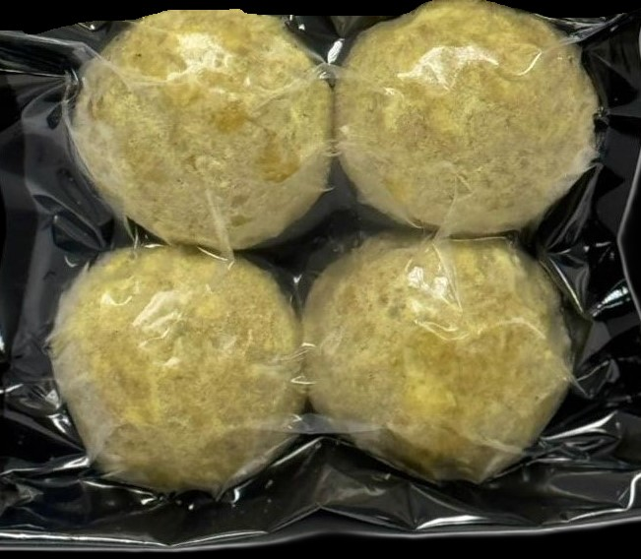
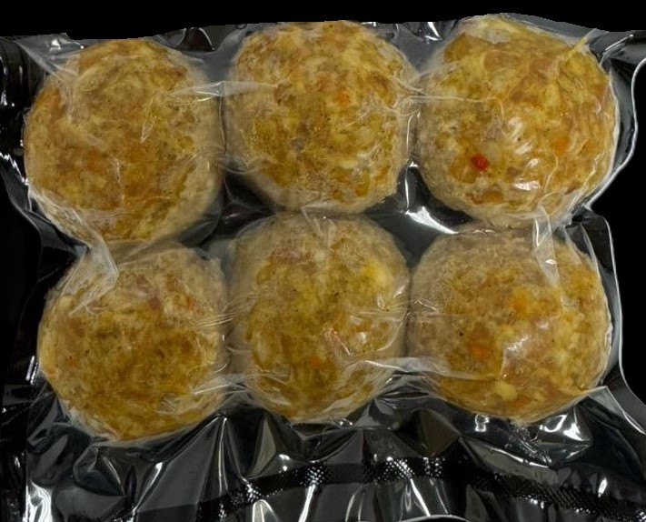
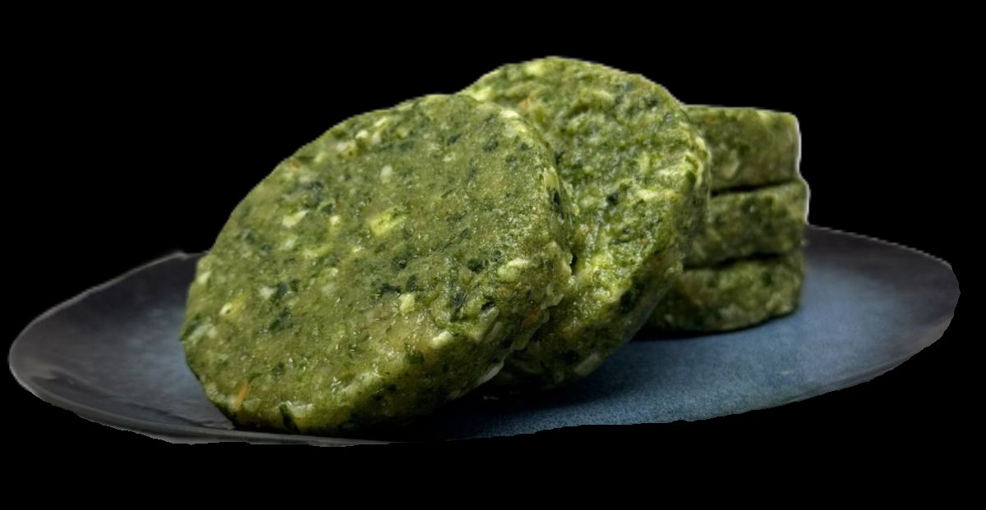
БИТОЧКИ ИЗ КУРИЦЫ И ИНДЕЙКИ СО ШПИНАТОМ И СЫРОМ
Филе куриное, лук репчатый, сыр Моцарелла, сыр Пармезан, масло сливочное, сливки, яйцо куриное (меланж), манная крупа, соль, специи, панировка пшеничная
Категория А.
УСЛОВИЯ ХРАНЕНИЯ: - 10°С / - 18°С
СРОК ГОДНОСТИ: 90/180 СУТОК
Свинина, говядина, филе куриное, лук репчатый свежий, рис, шпик свиной, морковь свежая, яйцо куриное (меланж), соль, специи
Категория А.
УСЛОВИЯ ХРАНЕНИЯ: - 10°С / - 18°С
СРОК ГОДНОСТИ: 90/180 СУТОК
Филе куриное, лук репчатый свежий, шпинат свежий, масло сливочное, сыр Пармезан, манная крупа, морковь свежая, яйцо куриное (меланж), соль, специи
Категория А.
УСЛОВИЯ ХРАНЕНИЯ: - 10°С / - 18°С
СРОК ГОДНОСТИ: 90/180 СУТОК
Пищевая и энергетическая ценность в 100 г продукта (средние значения):
Белки | Жиры | Углеводы | кДж/Ккал
15,6 г | 8,8 г | 4,9 г | 676,8/ 161,7
Пищевая и энергетическая ценность в 100 г продукта (средние значения):
Белки | Жиры | Углеводы | кДж/Ккал
13,3 г | 8,1 г | 22,2 г | 898,6/ 214,6
Пищевая и энергетическая ценность в 100 г продукта (средние значения):
Белки | Жиры | Углеводы | кДж/Ккал
15 г | 7,6 г | 6,8 г | 652,5/ 155,8

Slide 6
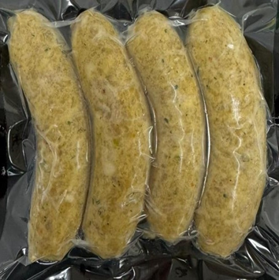
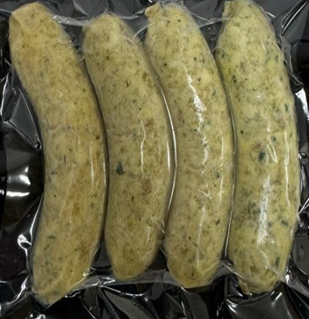
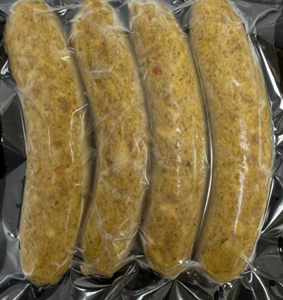
свинина, шпик свиной свежий, лук репчатый свежий, масло сливочное, вода питьевая, зелень свежая (петрушка), соус соевый (вода питьевая, соевые бобы, пшеница, соль, сахар), горчица зернистая, соль, специи и пряности сушеные молотые (чеснок, перец белый, перец красный, паприка сладкая, укроп), сахар, натуральный антиоксидант Е330 (лимонная кислота); оболочка: черева натуральная свиная.
Категория А.
УСЛОВИЯ ХРАНЕНИЯ: - 10°С / - 18°С
СРОК ГОДНОСТИ: 90/180 СУТОК
свинина, шпик свиной свежий, лук репчатый свежий, вода питьевая, зелень свежая (петрушка), чеснок свежий, соль, специи и пряности сушеные молотые (перец черный, лавровый лист, укроп), сахар, натуральный антиоксидант Е330 (лимонная кислота); оболочка: черева натуральная свиная.
Категория А.
УСЛОВИЯ ХРАНЕНИЯ: - 10°С / - 18°С
СРОК ГОДНОСТИ: 90/180 СУТОК
свинина, говядина, шпик свиной свежий, лук репчатый свежий, вода питьевая, зелень свежая (петрушка), чеснок свежий, соль, специи и пряности сушеные молотые (чеснок, перец красный, паприка сладкая, перец черный, томаты, кориандр), сахар, натуральный антиоксидант Е330 (лимонная кислота); оболочка: черева натуральная свиная.
Категория А.
УСЛОВИЯ ХРАНЕНИЯ: - 10°С / - 18°С
СРОК ГОДНОСТИ: 90/180 СУТОК
Пищевая и энергетическая ценность в 100 г продукта (средние значения):
Белки | Жиры | Углеводы | кДж/Ккал
5,4 г | 55,1 г | 1,3 г | 2188/ 522,6
Пищевая и энергетическая ценность в 100 г продукта (средние значения):
Белки | Жиры | Углеводы | кДж/Ккал
6,6 г | 48 г | 1,5 г | 1942,7/ 464
Пищевая и энергетическая ценность в 100 г продукта (средние значения):
Белки | Жиры | Углеводы | кДж/Ккал
9,5 г | 32,9 г | 1,5 г | 1423,2/ 339,9

Slide 7
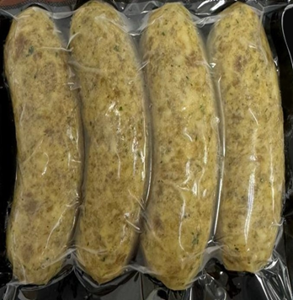
Филе куриное, шпик свиной свежий, лук репчатый свежий, вода питьевая, соус "Терияки" (соус "Соевый" (вода, бобы соевые, пшеница, соль пищевая), сахар тростниковый, вода питьевая, сок апельсиновый концентрированный, соус "Ворчестер" (уксус солодовый, уксус натуральный, патока, соль пищевая, анчоусы, экстракт тамаринда, лук, специи), крахмал рисовый, уксус красный винный, порошок чеснока, имбирь сушеный), зелень свежая (петрушка), соль, специи и пряности сушеные молотые (чеснок, перец белый, лавровый лист, укроп), сахар, натуральный антиоксидант Е330 (лимонная кислота); оболочка: черева натуральная свиная.
Категория А.
УСЛОВИЯ ХРАНЕНИЯ: - 10°С / - 18°С
СРОК ГОДНОСТИ: 90/180 СУТОК
Филе куриное, шпик свиной свежий, лук репчатый свежий, масло сливочное, вода питьевая, зелень свежая (петрушка), соус соевый (вода питьевая, соевые бобы, пшеница, соль, сахар), горчица зернистая, соль, специи и пряности сушеные молотые (чеснок, перец белый, перец красный, паприка сладкая, укроп), сахар, натуральный антиоксидант Е330 (лимонная кислота); оболочка: черева натуральная свиная.
Категория А.
УСЛОВИЯ ХРАНЕНИЯ: - 10°С / - 18°С
СРОК ГОДНОСТИ: 90/180 СУТОК
Филе куриное, шпик свиной свежий, лук репчатый свежий, вода питьевая, зелень свежая (петрушка), соль, специи и пряности сушеные молотые (чеснок, перец белый, лавровый лист, укроп), сахар, натуральный антиоксидант Е330 (лимонная кислота); оболочка: черева натуральная свиная.
Категория А.
УСЛОВИЯ ХРАНЕНИЯ: - 10°С / - 18°С
СРОК ГОДНОСТИ: 90/180 СУТОК
Пищевая и энергетическая ценность в 100 г продукта (средние значения):
Белки | Жиры | Углеводы | кДж/Ккал
13,6 г | 22,0 г | 1,9 г | 1089,3/ 260,1
Пищевая и энергетическая ценность в 100 г продукта (средние значения):
Белки | Жиры | Углеводы | кДж/Ккал
13,5 г | 20,8 г | 1,8 г | 1040,0/ 248,5
Пищевая и энергетическая ценность в 100 г продукта (средние значения):
Белки | Жиры | Углеводы | кДж/Ккал
13,3 г | 18,1 г | 5,8 г | 1003,5/ 239,7

